Slide 1
«Царевна - Морковь»
Международный день морковки!

Slide 2
Цель: расширить знания детей о моркови.
Программное содержание:
Знакомить детей с историей распространения моркови по странам и континентам;
Значением моркови для жизнедеятельности человека;
Прививать любовь и желание вырастить морковь в огороде детского сада;
Развивать вокальные данные детей; способствовать развитию навыков выразительной и эмоциональной передачи игровых и сказочных образов;
Воспитывать у детей желание правильно питаться, вести здоровый образ жизни;
Учить детей экспериментировать, доводить начатое дело до конца.

Slide 3
Факт № 1: морковь родом из Афганистана
Мы привыкли, что морковь растет практически в каждом российском огороде, однако, родиной данного овоща считается Афганистан. Именно в этой стране её обнаружили впервые, тогда морковка росла в дикой природе. А вот в Россию морковь завезли из Нидерландов.
Факт № 2: морковь не всегда была оранжевой
Между прочим, морковка не всегда была оранжевой. Родом этот корнеплод из Средней Азии, он изначально был пурпурным снаружи и желтым внутри. Морковь начали культивировать в VII веке н.э., и в течение 1000 лет она встречалась в широком спектре цветов: красного, белого, черного, желтого, и даже фиолетового. А вот первые оранжевые сорта моркови были выращены в Голландии в XVI веке.

Slide 4
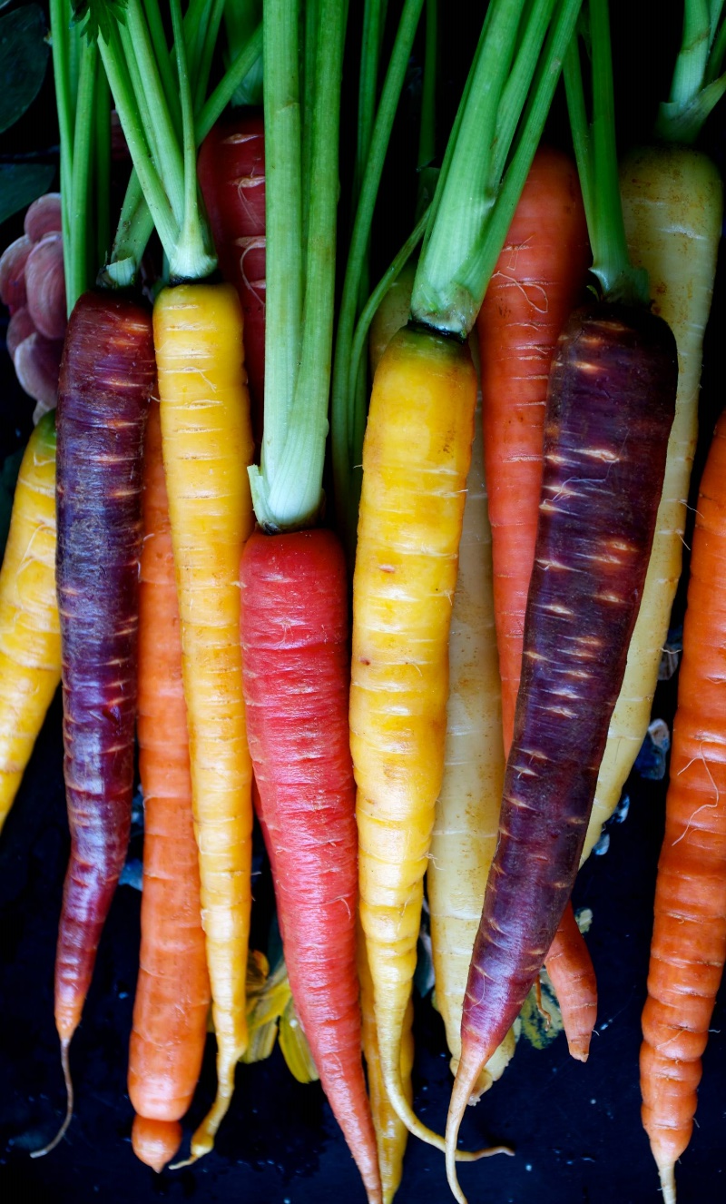
Некоторые источники утверждают, что патриотически настроенные голландцы вывели морковку такого цвета в честь голландской Оранской королевской династии (нидерл. Oranje). Впрочем, достоверных свидетельств этому нет. А вот что точно не вызывает сомнения, так это то, что с тех пор морковь изменила не только цвет, но и вкус. Она стала намного слаще и сочнее.
Факт № 3: морковь дала имя каротину
Морковь богата В-каротином.
Впервые сам каротин был выделен из моркови, от неё и получил своё название (лат. carota — морковь).

Slide 5
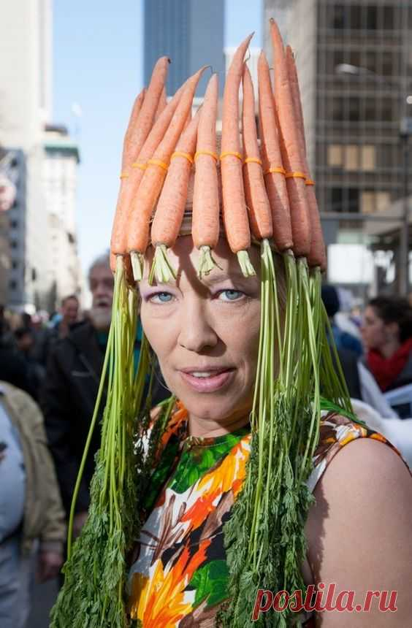
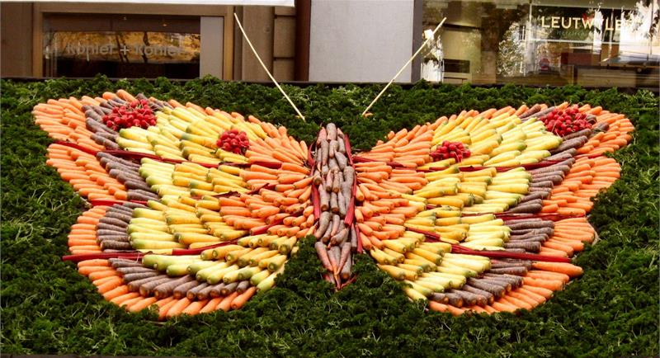
Факт № 4: имеет свой праздник На протяжении многих лет в Калифорнийском городе Холтвиль ежегодно проходит Фестиваль моркови. Его проводят в феврале целую неделю. За это время участники должны выбрать «морковную королеву», провести морковный парад, приготовить лучшие блюда из виновницы торжества, посостязаться в спортивных состязаниях, где инвентарем выступает морковка и многое другое.

Slide 6
Факт № 5: морковь - новый материал Шотландские ученые Дэвид Хепворт и Эрик Кит в 2007 году изобрели биологический и высокотехнологичный материал на основе моркови, который назвали Каран (Curran). Они извлекли нано-волокна из моркови и объединили их специальной смолой. Каран был впервые использован для изготовления обыкновенной удочки. Изобретатели полагают, что Каран является экологически чистым материалом, который может быть использован для производства сноубордов, автомобильных компонентов и другой продукции. Он может заменить углеродное волокно и снизить потребление нефти, используемое в его производстве.

Slide 7
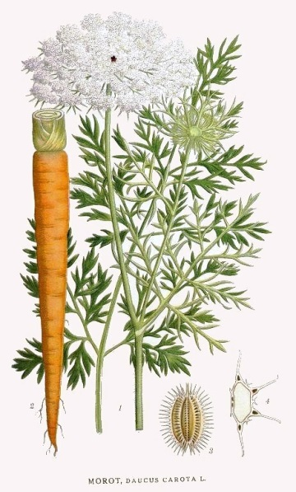
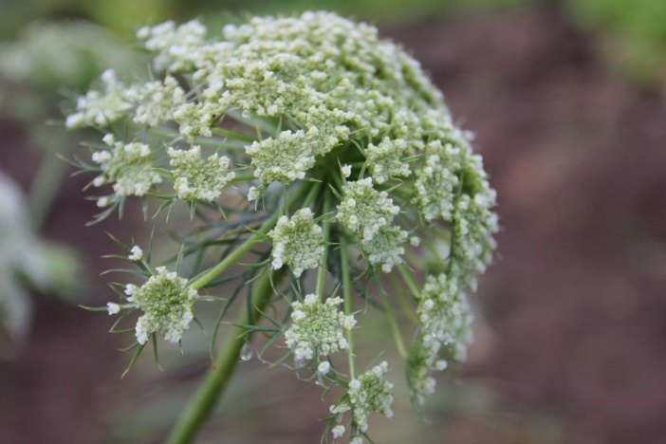
Факт № 6: морковь цветёт белыми зонтиками и дает очень мелкие и полезные семена
Это происходит на второй год жизни, тогда же появляются и семена. Строго говоря, семя моркови – это шизокарп (сухой плод), состоящий из нескольких плодолистиков, которые распадаются, чтобы выпустить созревшее семя. Семена моркови настолько малы, что 2000 штук могут поместиться в чайной ложке. Семена моркови используются в фитотерапии. Содержащийся в них даукарин обладает спазмолитическим действием. Также, благодаря своим ароматическим качествам, в некоторых регионах семена нашли себе применение как пряность.

Slide 8
Факт № 6: морковь может зимовать в земле.
Это двухлетнее растение. Первый год она накапливает полезные вещества в корне, а на второй год цветёт, сеет семена и увядают. Большинство овощей нужно срывать сразу же, как только они созревают, но с морковью можно не торопиться. Некоторые огородники накрывают грядки слоем мульчи и выкапывают корнеплод по мере надобности всю зиму! Перезимовавшая морковка отличается более насыщенным и сладким вкусом.
Факт № 7: курение и морковь несовместимы
Курильщикам и людям, работающим на асбестовых предприятиях морковь нужно употреблять очень осторожно, так как последние исследования показывают связь употребления моркови лицами этих групп с развитием рака лёгких. Интересно, что у людей некурящих всё наоборот – употребление моркови достоверно защищает от всех видов опухолей, в том числе и от рака лёгких.

Slide 9
Факт № 8: морковь – практически аналог зубной щётки.
Если грызть корень моркови, он прекрасно очищает зубную эмаль и массирует дёсны, предотвращая развитие кариеса и пародонтоза.
Факт № 9: морковка - настоящий чудо-овощ!
Похрустеть этим жизнерадостно оранжевым овощем очень полезно для вашего зрения, печени, кожи, волос, настроения, вообще вашего всего. Спросите любого кролика!
Уникальный состав моркови, делает овощ незаменимым помощником в борьбе со многими проблемами в организме.

Slide 10
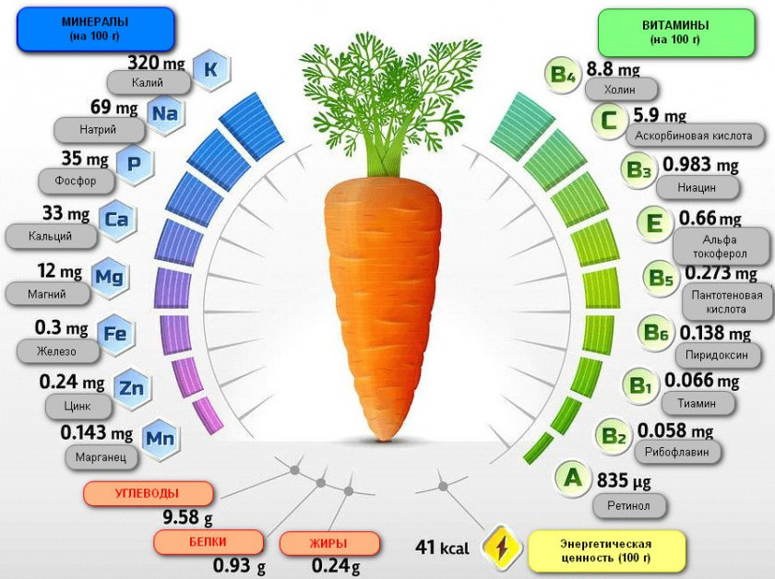

Slide 13
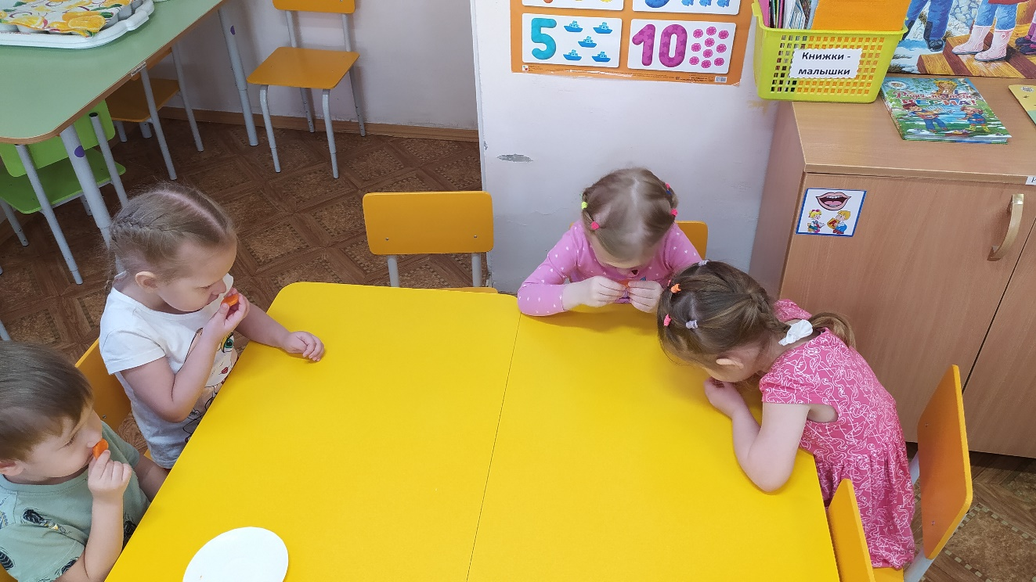

Slide 14
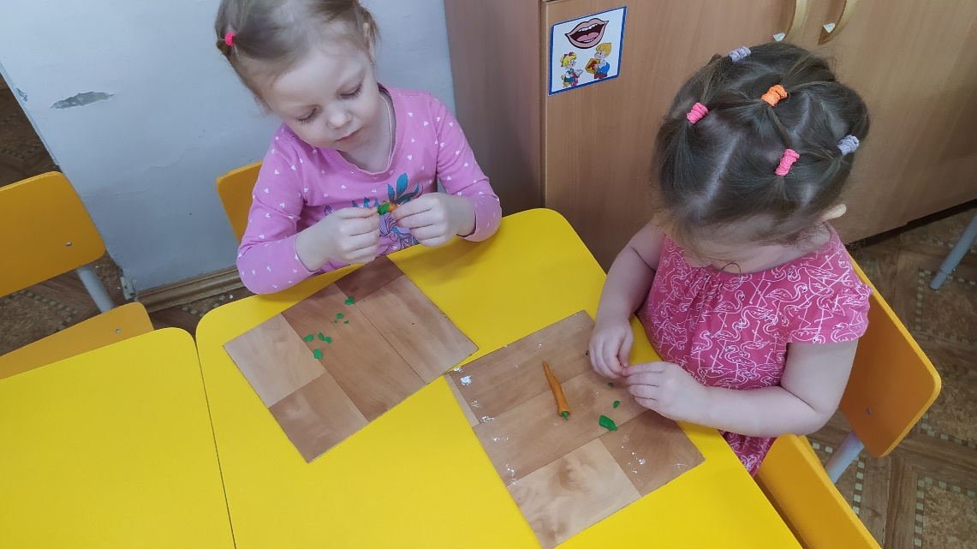
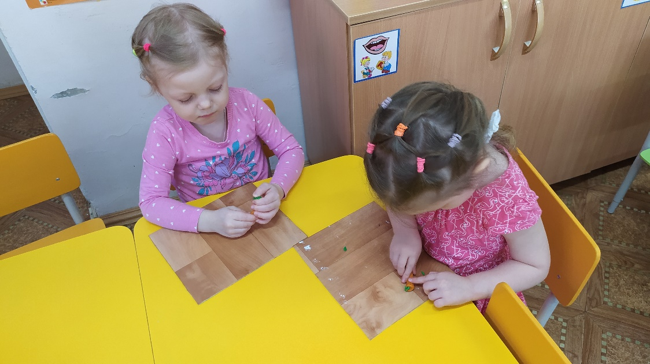

Slide 15
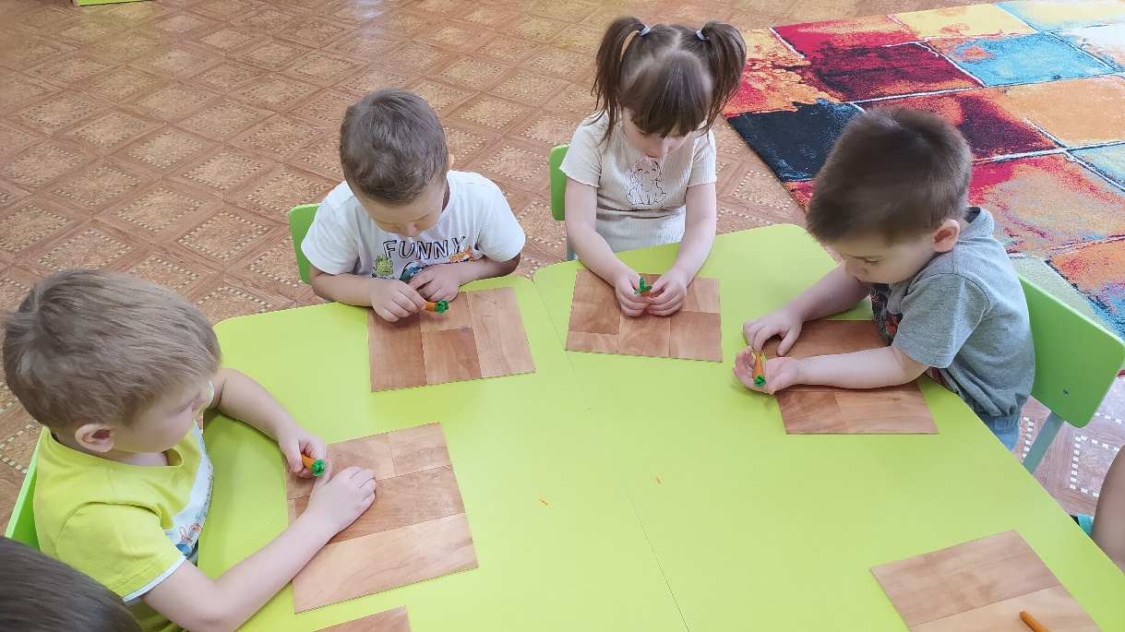

Slide 16
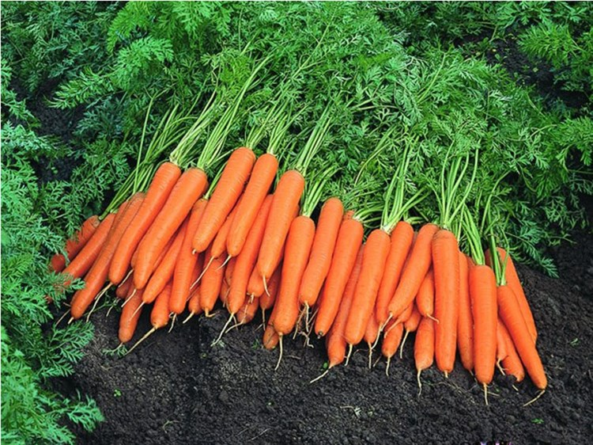
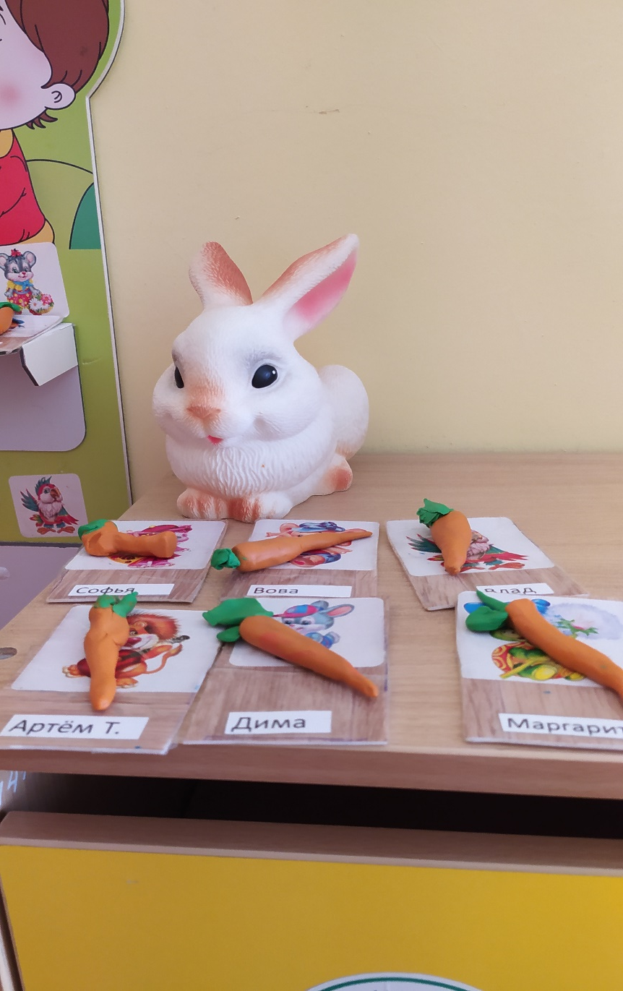

Slide 18
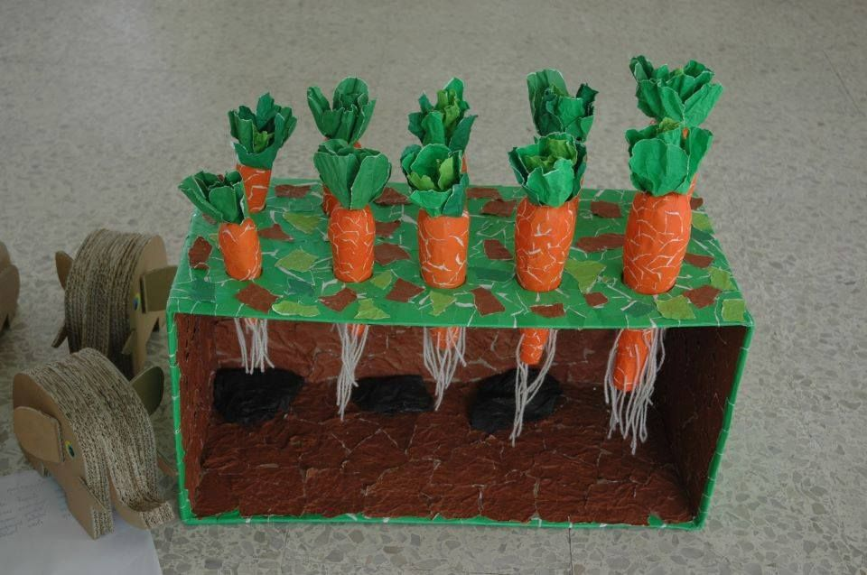

Slide 19
